Slide 1

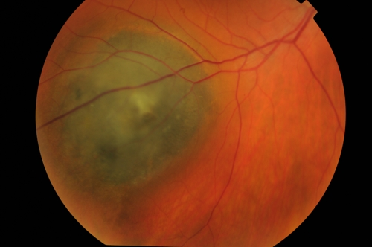
Melanoma uveal
¿Braquiterapia o protones?
Dra. Patricia Diezhandino García
Hospital Clínico Universitario de Valladolid
pdiezhandino@saludcastillayleon.es
30 de Septiembre de 2022

Slide 2

¿Braquiterapia o protones?
NO existen estudios que comparen la dos técnicas
Notes:
Epidemiologia

Slide 3
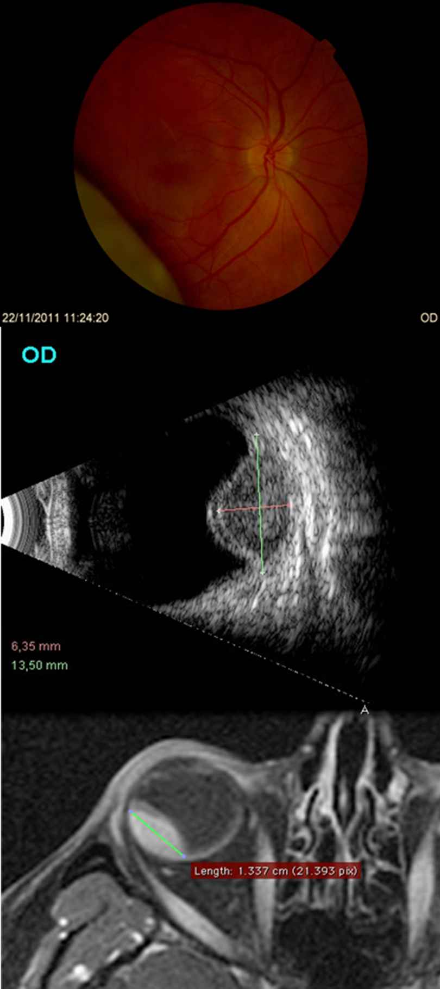
Melanoma uveal
Tumor intraocular primario maligno más frecuente en adultos
Europa: 5-7 casos por millón y año
> Varones (HCUV 51,2% mujeres)
Localización: Coroidea (85-90%), cuerpo ciliar e iris (10-15%)
No relación con melanoma cutáneo ni exposición solar
Mortalidad del 50% a 15 años
Notes:
Iris mejor pronóstico Leve predominancia sexo masculino, salvo en Israel y España: HCUV 51,2% mujeres. Mortalidad del 50% a los 15 años

Slide 4
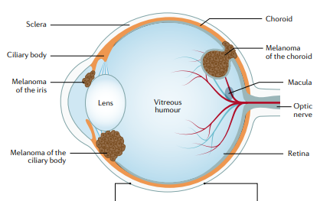
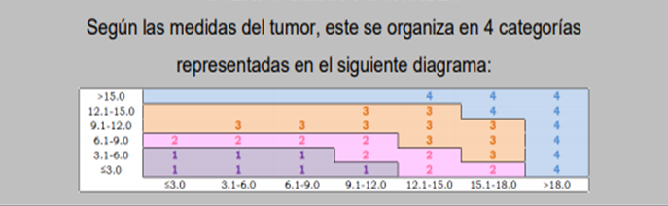
Factores pronósticos
Localización
Tamaño
Tamaño | Diámetro basal | Altura tumoral | Mortalidad 5 años
Pequeño | <5mm | 1-<2,5mm | 16%
Mediano | <16mm | 2,5-10mm | 32%
Grande | >16mm | >10mm | 56%
Clasificación COMS (collaborative ocular melanoma study)
Clasificación TNM

Slide 5
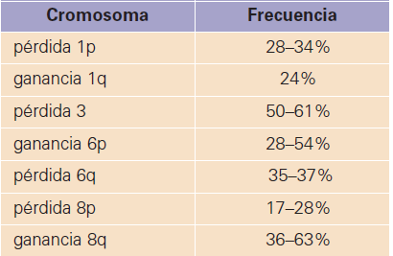
Factores pronósticos
3. Biomarcadores moleculares: marcadores cromosómicos
Melanomas de Clase 1: bajo riesgo de metástasis
Melanoma de Clase 2: alto riesgo de metástasis
                Disomía 3 (15%)
Ganancia del cromosoma 6p y 8q
Monosomía del 3
Pérdida de 1p y 8p
Notes:
Futuro próximo

Slide 6
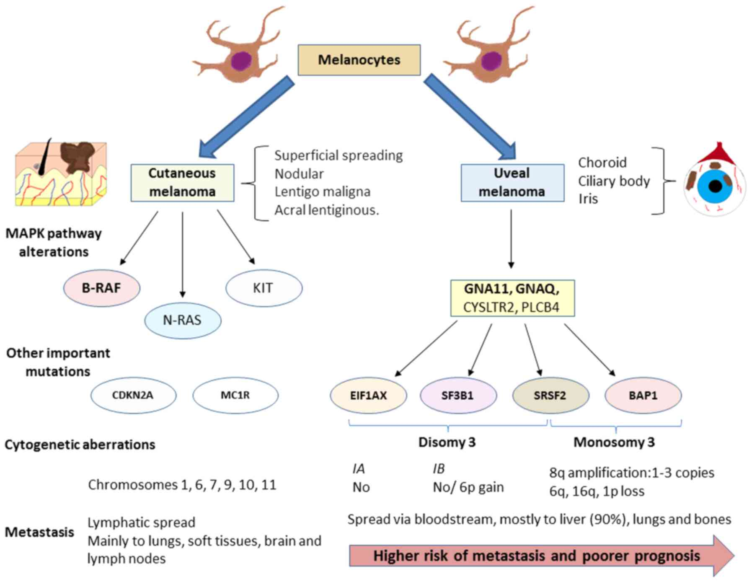
Ortega MA et al. Update on uveal melanoma: translational research from biology to clinical practice (review). International Journal of oncology; October 22, 2020:1262-79.
Mutaciones BAP1--50 % de los pacientes
Mutaciones BAP1-- mayor riesgo de metástasis
Notes:
+Recientemente se ha descrito que los tumores de mayor riesgo clasificados como de tipo 2 están fuertemente asociados con mutaciones que inactivan la proteína BAP1 que se localiza en el 3p21

Slide 7

¿Braquiterapia o protones?
Guías y Niveles de evidencia

Slide 8
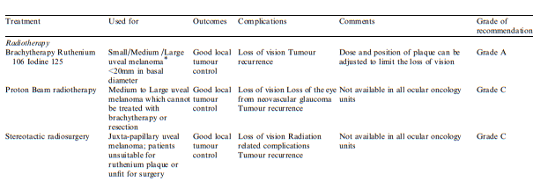
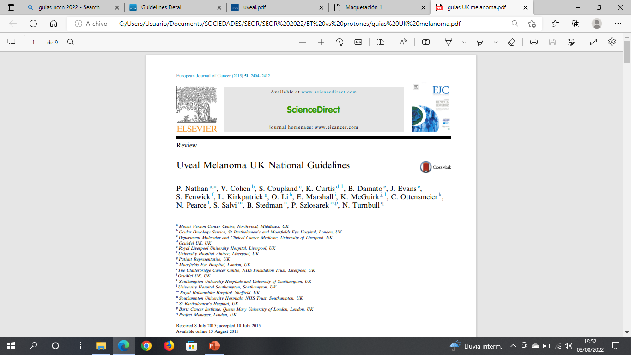
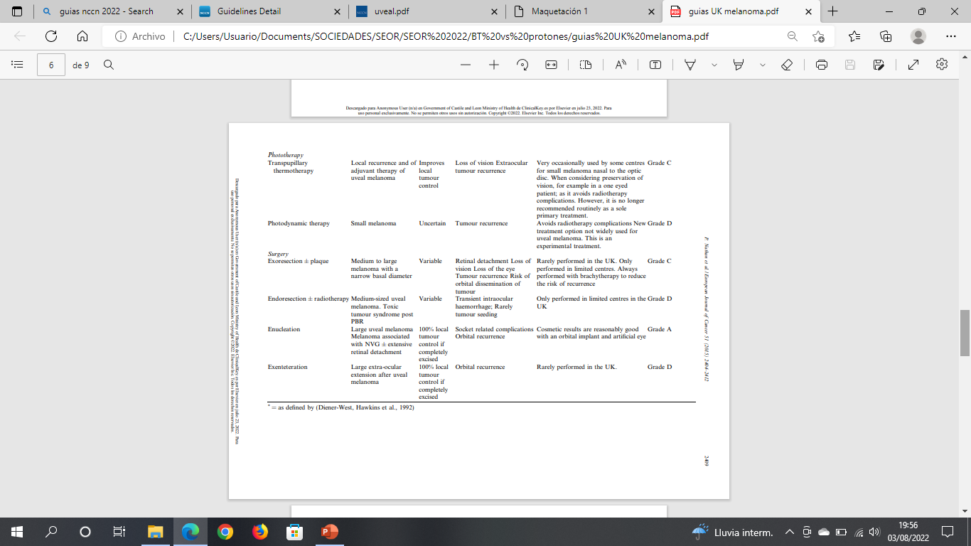
European Journal of Cancer (2015) 51, 2404– 2412
2015
Notes:
Evidencia A, comparación en tumores pequeños y medianos de la enucleación frente a la BT a 10 años, mortalidad del 21 y 22%.

Slide 9
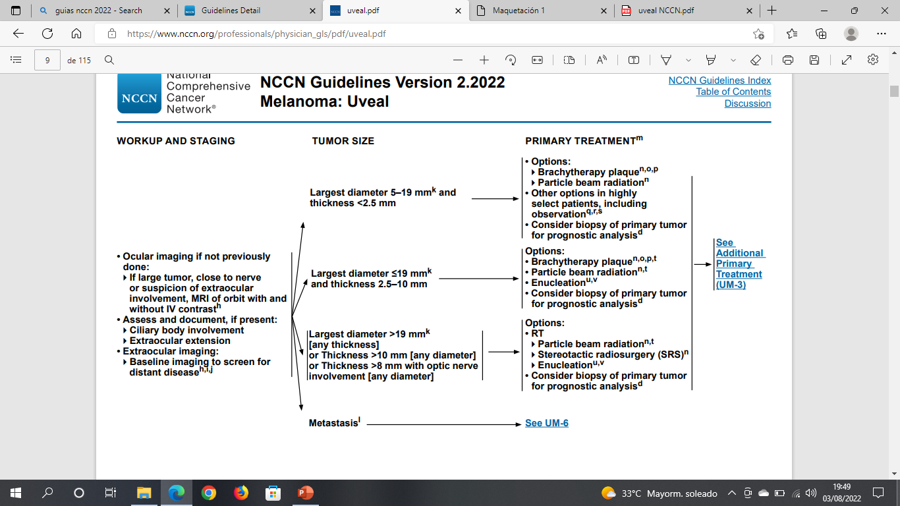
Notes:
Cambia la dimensión del diámetro

Slide 10
¿Braquiterapia o Protones?
Clasificación
COMS
Observación
Braquiterapia
Partículas cargadas
Tumores pequeños
Tumores medianos
Tumores grandes
Nivel 1
Braquiterapia
Partículas cargadas
Heterogéneas las medidas de selección del melanoma
Factores pronósticos a tener en cuenta
Nivel 1
Enucleación
Partículas cargadas
SRS (Nivel 3)
Nivel 1
Notes:
Problema 1: heterogeneidad en la selección de los tamaños

Slide 11

¿Braquiterapia o Protones?
Objetivos del tratamiento del Melanoma:
Control local
Conservar función visual (AV)
Conservación del órgano
NO empeorar el pronóstico

Slide 12
Protonterapia | N | Tamaño COMS/TNM | Localización | Dosis | Control local | Enucleación 2ª | SE
Damato B, et al 2005 | 349 | Medianos (altura>5,5mm) | Tumor posterior sin márgen a nervio óptico y fóvea | 53,1Gy, 4 fx | 96,5% a 5 años | 9,5% | 90%
Gragoudas ES, et al 2002 | 1992 | Media 13mm y 5,3mm | Coroides 26% cuerpo ciliar | 70Gy, 5 fx | 97% a 5,2 años | 1,4% | _
Egger E, et al 2001 (suiza) | 2435 | Pequeños 5.2% 23.9 % medianos Grandes 48.7% Muy grandes 22.3% | Iris, Coroides y cuerpo ciliar | 40-63.6Gy, 4fx | 95.8% a 5 años 94.8% a 10 años | 2,9% 7% | 87% 72,6%
Marinkovic M, et al 2021 | 103 | 19mm base mediana | coroides | 60Gy, 4 fx | 94% a 5 años | 15% | 71,5%
Hussain R et al 2022 (NHS) | 1084 | 11,5 mm base 3,9mm altura | Coroideos, 14% invasión ciliar | 60Gy, 4 fx | 93% a 44 meses | 15% | _
Caujolle R et al 2010 (Niza) | 886 | T1 4.4% T2 47.40% T3 46.16% T4 2.03% | Cuerpo ciliar (15%) | 60Gy. 4 fx | 93,9% a 5 años y 92% a 10 años | 8,9% y 12,7% | 87% 70%
Notes:
enucleación secundaria a efectos secundarios y por recidiva.

Slide 13
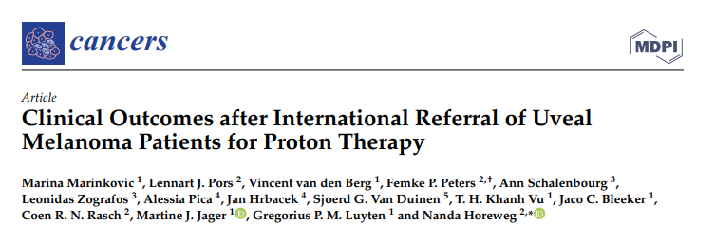
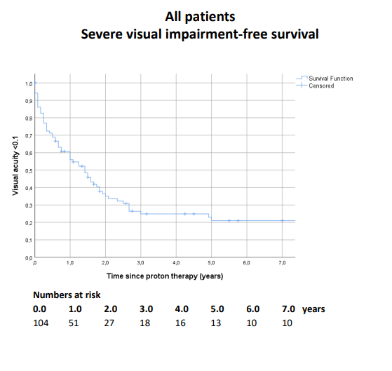
AV
2021
103 ptes
Disminución AV: grave: 79%, moderada 4% y leve en 6%
Disminución a lo largo de los dos primeros años
Peores resultados AV:
tumores grandes
localización central
afectación macular > nervio y disco óptico.
Notes:
Retrospectivo, Suizo. Pacientes desde 1987 a 2019. preservación ocular 81%

Slide 14
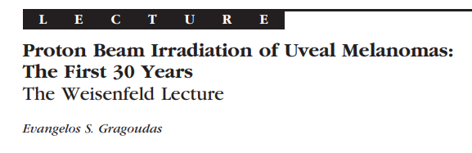
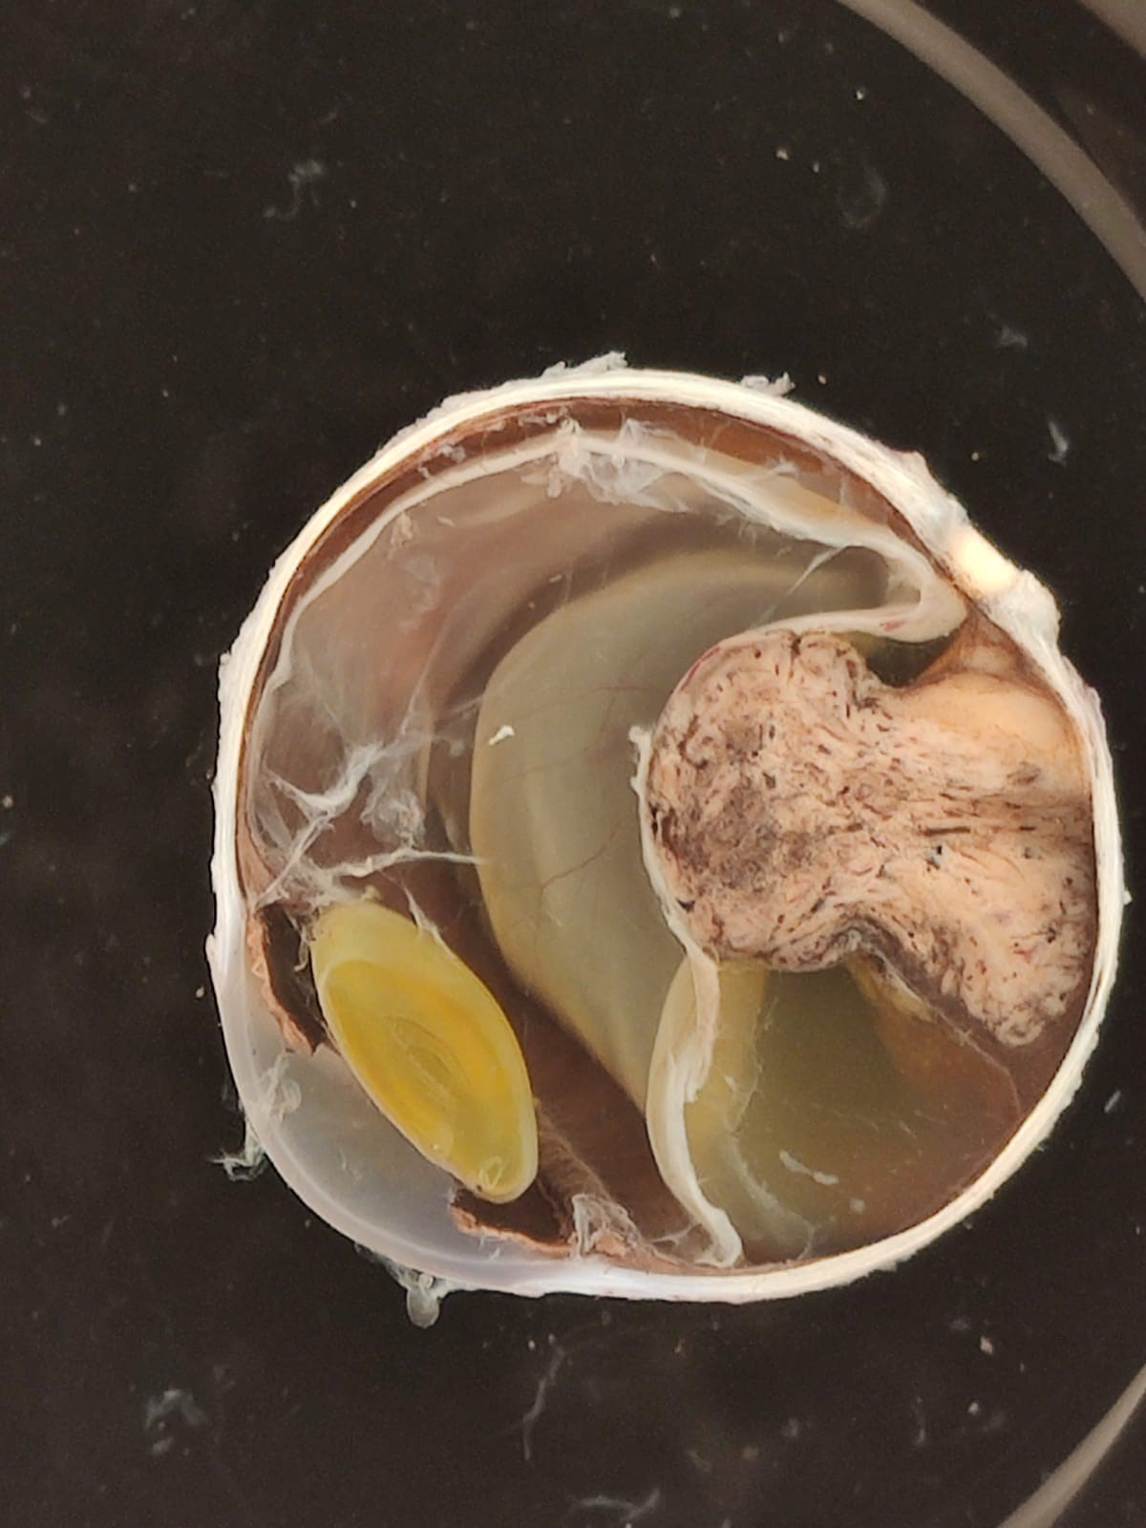
IOVS, November 2006, Vol. 47, No. 11
Eye retention
The overall eye retention rate at 5, 10, and 15 years after treatment was 88.9%, 86.2%, and 83.7%, respectively
Notes:
>2000 ptes

Slide 15
Braquiterapia | N | Tamaño COMS/TNM | Localización | Dosis | Control local | Enucleación 2ª | SE
Frenkel et al, 2009 | 558 | 9% pequeños, 64.5% medianos, 17.9% grandes | Iris (6%), cuerpo ciliar (16%) y coroides (87%) | Ru-106 y I125 100Gy | 90% 10 años | <1% | 10 y 15 años 83 y 77%
Damato et al, 2017 | 458 | 10,6mm y 3,2 mm | coroides | Ru-106 | 96,7% 7 años | 0,6% | _
Wisely et al 2016 | 113 | Medium | coroides | I125 85Gy | 96% a 65,5 meses | 4% | _
Kubiak et al 2017 | 126 | 10.6mmbase y 4,8mm altura | coroides | Ru-106 | 87% a 66 meses | 8% | 85%
Stålhammar 2020 | 677 | 10,1mm base 5,2mm altura | coroides y cuerpo ciliar | Ru-106 100Gy | 94% a 5 años | _ | 97% a 5a 23% a 25a 14%a 40a
HCUV 2015 | 311 | 32,6 pequeños, 51,7% medianos y 15% grandes | coroides | I125 y Ru-106 85Gy | 96% a 5 a 93% a 10 a | 10% 14% | 95% a 5a 92% a 10a

Slide 16
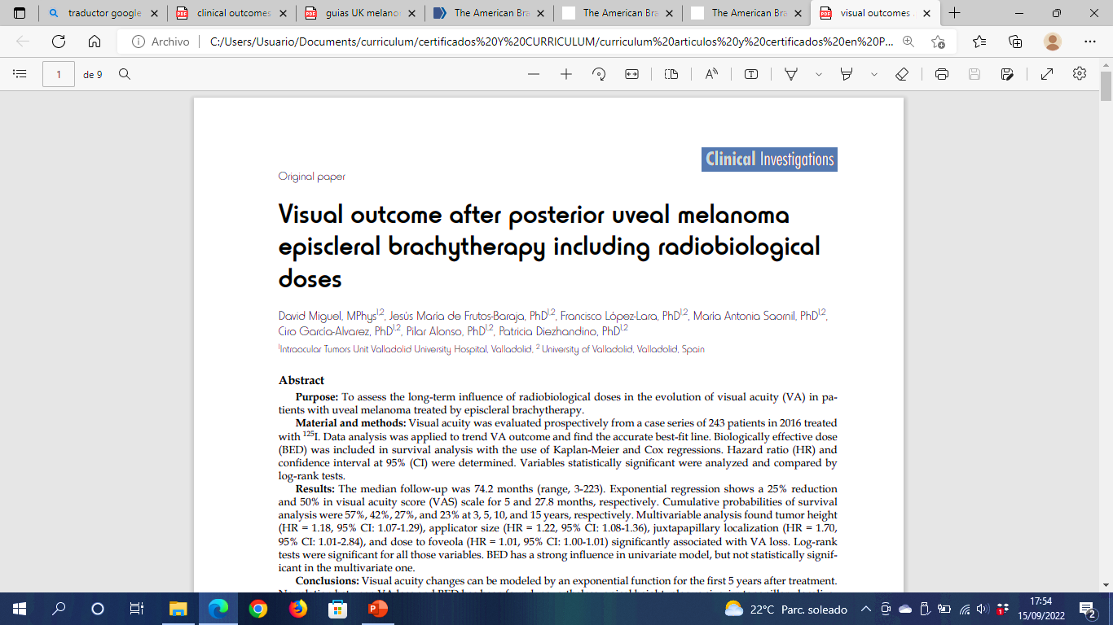
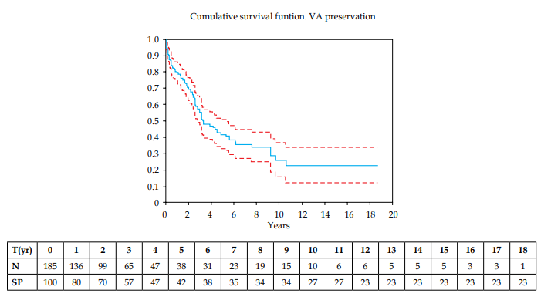
AV
J Contemp Brachytherapy 2018; 10, 2: 123–131
243 ptes
Dosis: 85Gy I125
Seguimiento: 74,2 meses
Cambios en la agudeza visual se modelan mediante una función exponencial durante los primeros 5 años.
No relación entre la pérdida de AV y BED, sin embargo, la altura apical, el tamaño de la placa, la localización yuxtapapilar y la dosis a la fóvea se encontraron como variables estadísticamente significativas
Notes:
Prospectivo, HCUV. Se ha modelado la AV mediante una función matemática exponencial decreciente

Slide 17
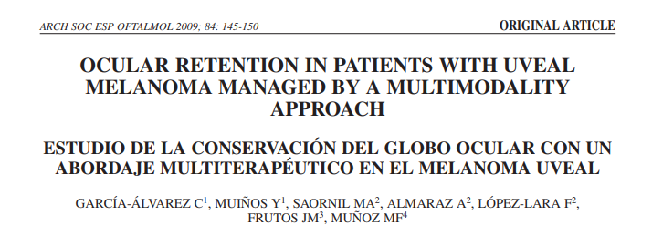
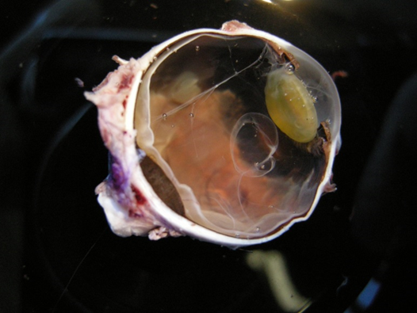
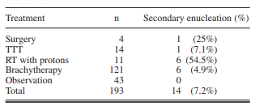
Eye retention
273 ptes
The overall eye retention rate at 5 years after treatment was 88%

Slide 18

¿Braquiterapia o Protones?
Objetivos del tratamiento del Melanoma:
Control local
AV
Conservación ocular
SE
Heterogeneidad en selección de tamaños
    Protones: tumores grandes, cercanos a nervio óptico (yuxtapapilares) y fóvea

Slide 19
¿Braquiterapia o Protones?
Tratamiento del Melanoma:
Técnica
Comparación dosimétrica
Coste-beneficio
Tratamiento del Melanoma:
Técnica, recomendaciones
Comparación dosimétrica
Coste-beneficio

Slide 20
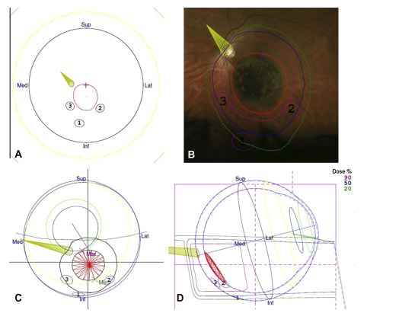
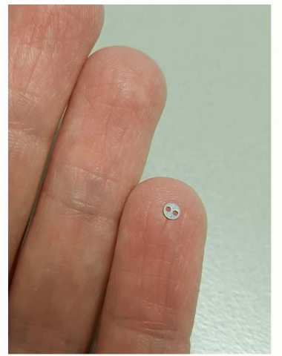
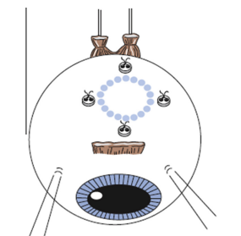
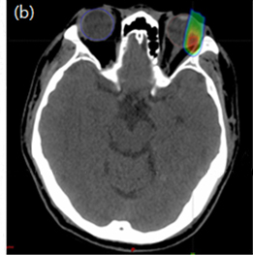
Protonterapia
Inserción anillos de tantalio

Slide 21
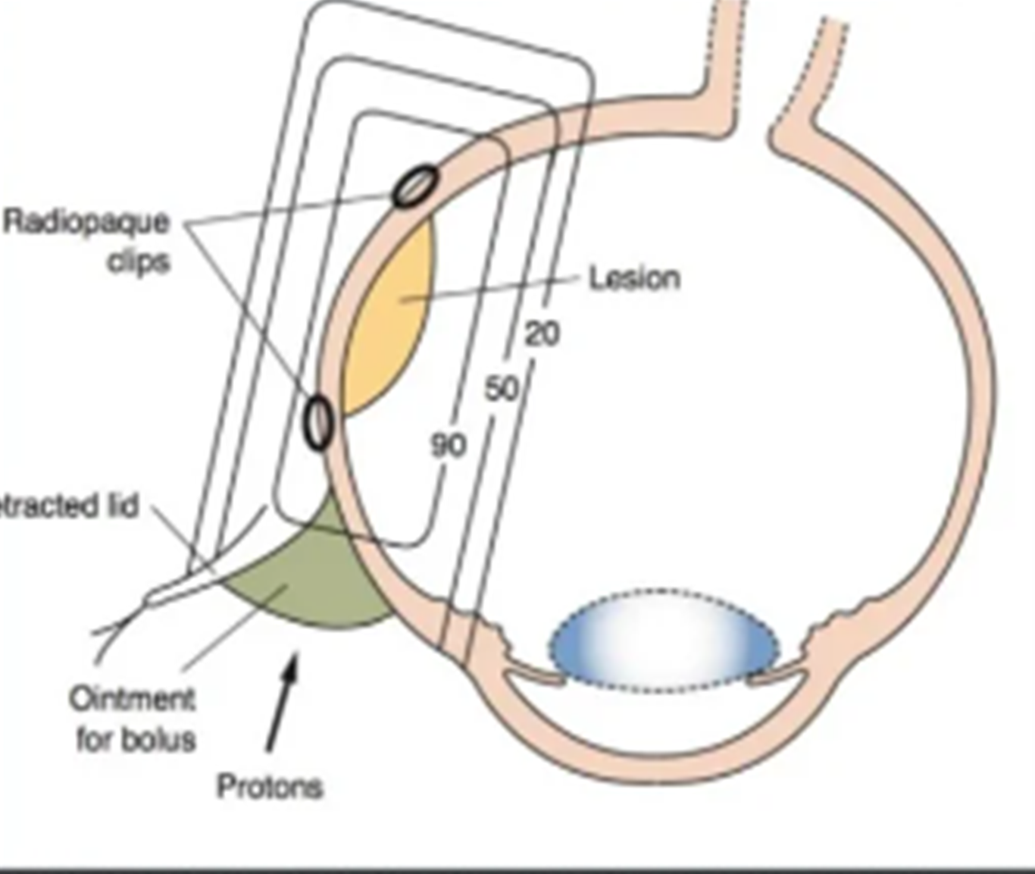
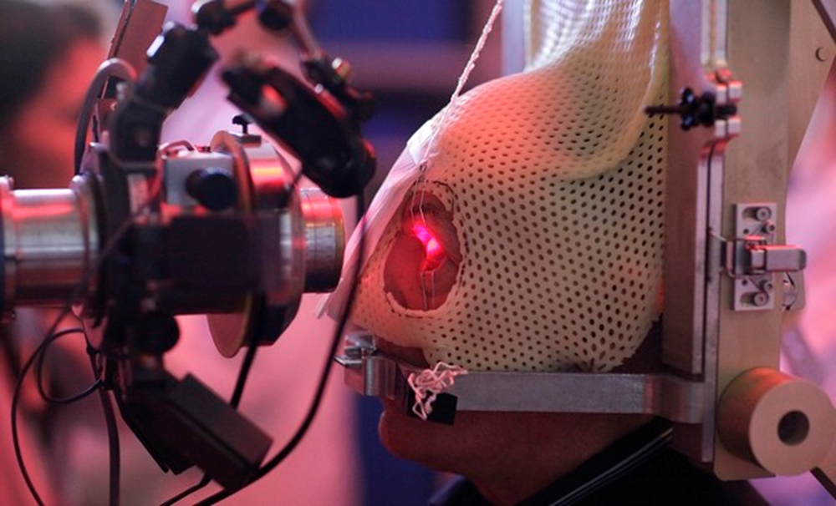
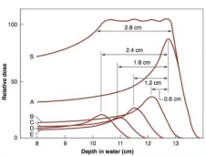
Protonterapia
Inmovilización precisa
Dosis: 60 Gy cobalt equivalent (that is 52 measured Gy, or " Physical dose") in 4 fractions and 4 days

Slide 22
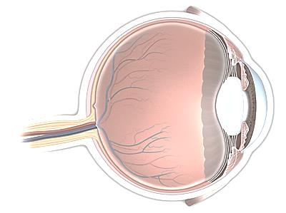

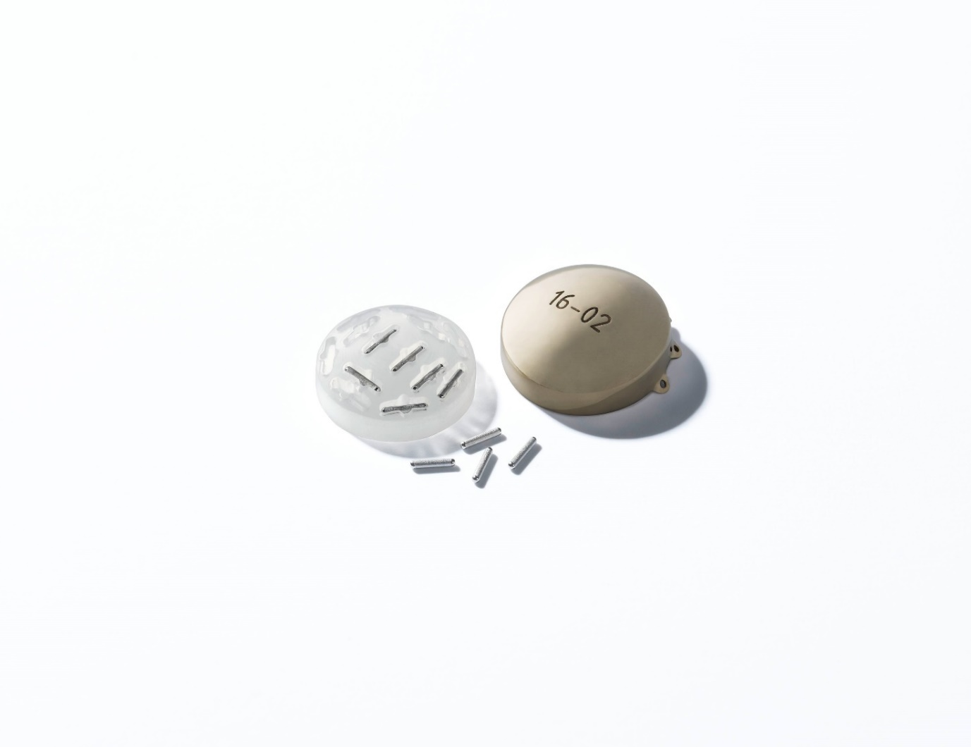
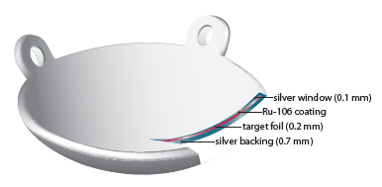
Braquiterapia
Placas COMS I-125 | Placas Ru-106
Cubierta externa oro | Cubierta externa plata
Radiación Gamma | Radiación beta
Vida media: 60días | Vida media: 374 días
Penetración: 10mm | Penetración: 5mm
Individualizado a cada paciente Ensamblaje | NO precisa Ensamblaje
Ru 106
β 3,54 MeV
100%
I 125
γ 0,3 MeV
Dosis absorbida
50%
0 0,5 1 1,5 2 2,5 cm tejido
Thomson RM et al. AAPM recomendations on medical physics practices for ocular plaque brachytherapy: report of task group 221. Med phys 2020;47:e92-124

Slide 23
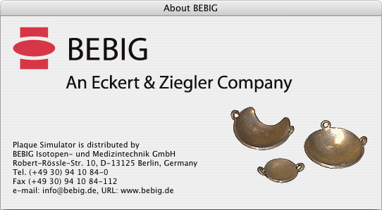
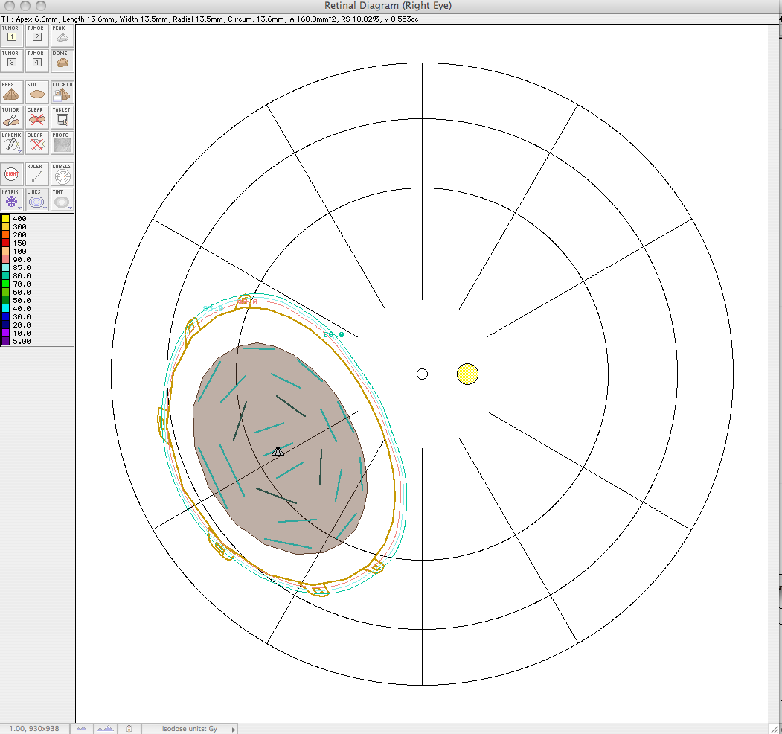
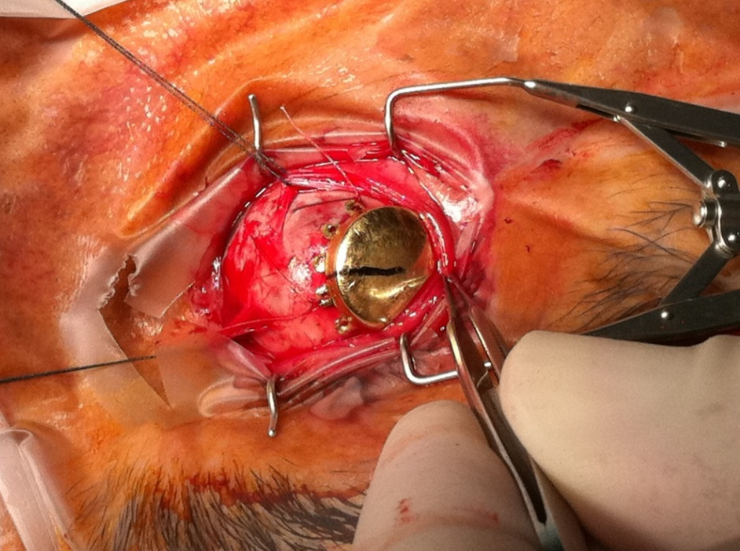
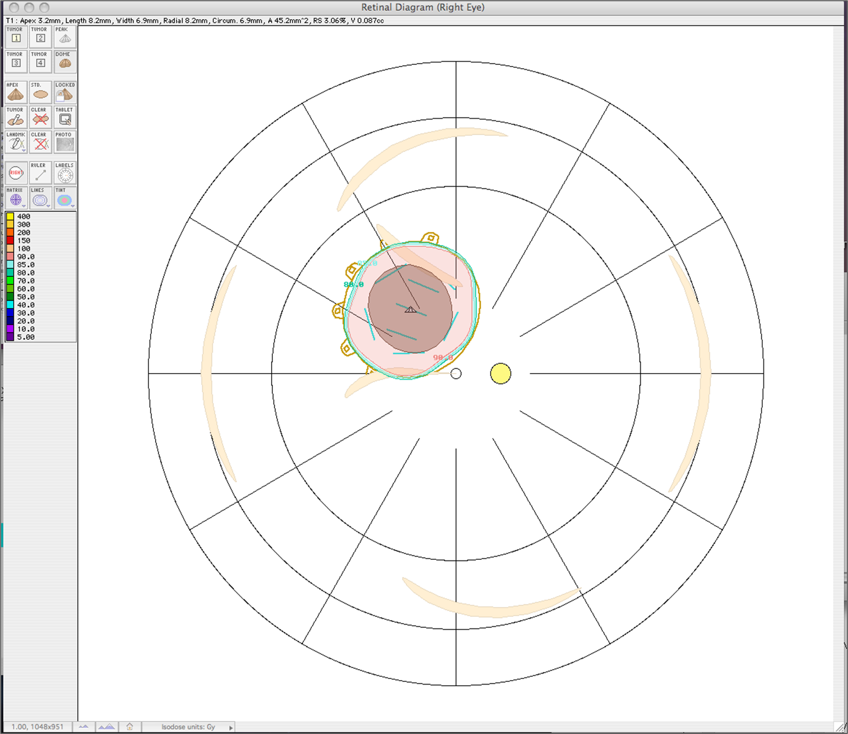
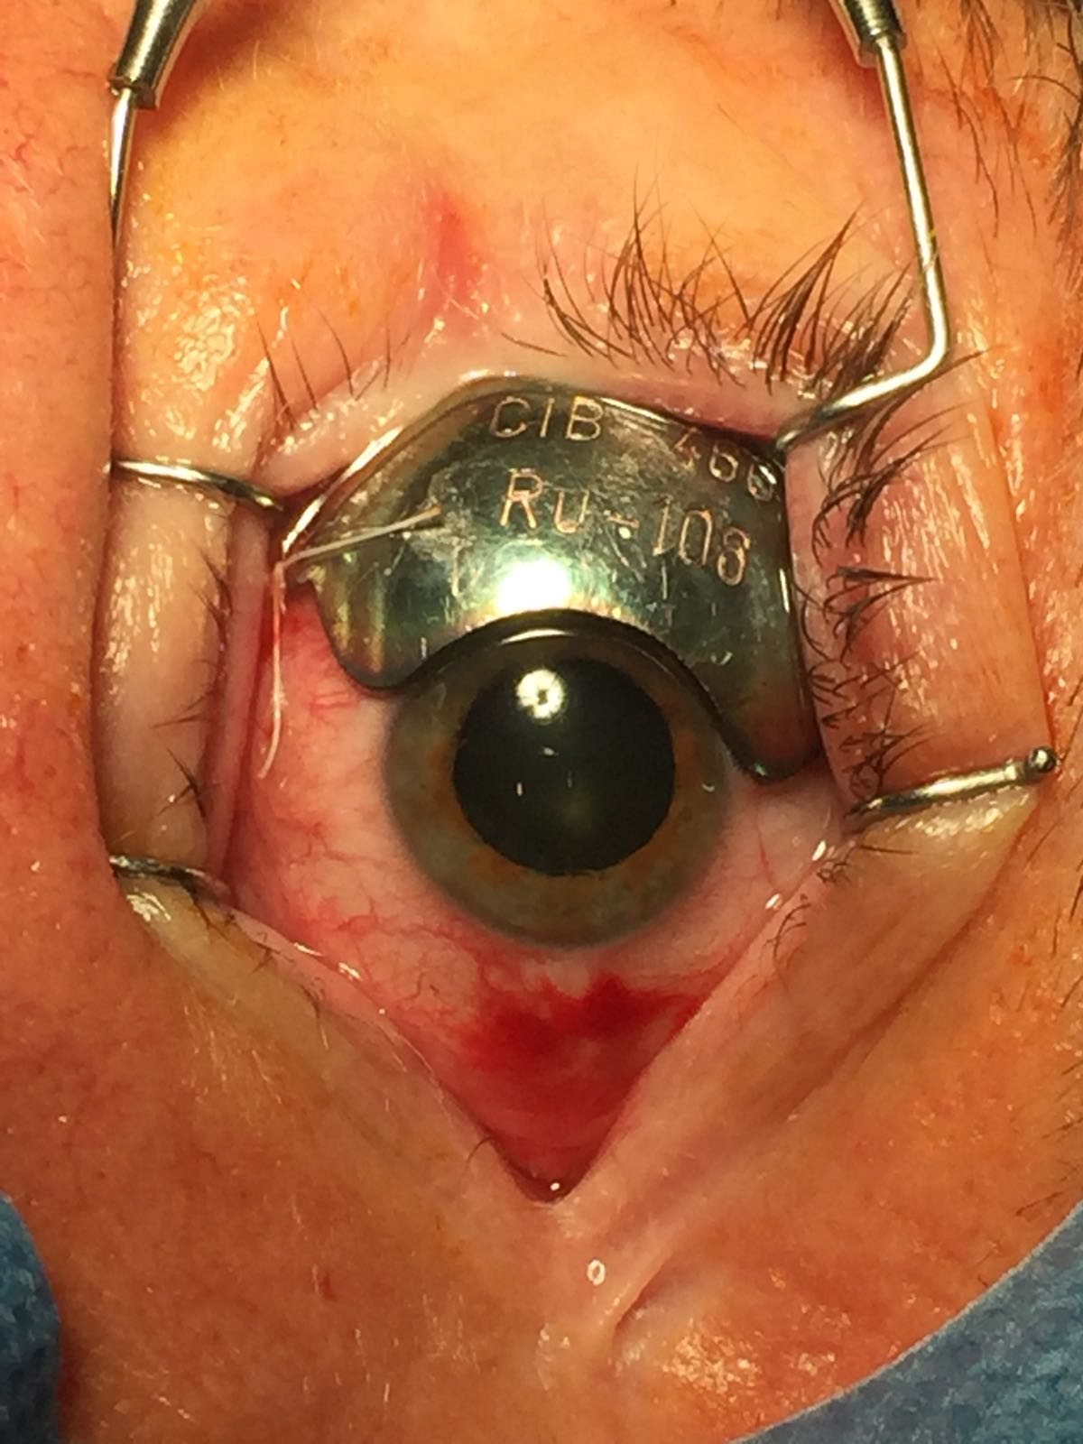
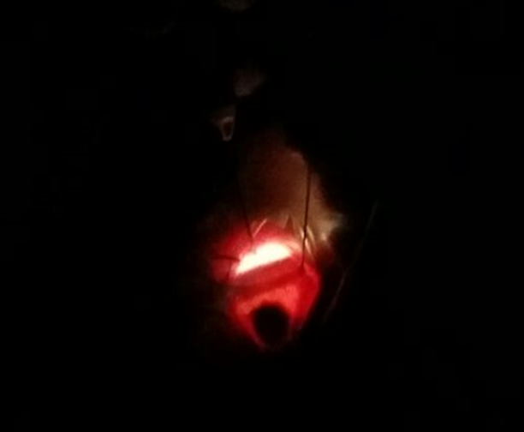
Dosis: 85Gy
Tasa de dosis: 0,60 y 1,05Gy/h
Implante quirófano
Nag S et al. “The american brachytherapy society recommendations for brachytherapy of uveal melanomas”. Int J Rad Oncol Biol Phys 56: 544-555 (2003)

Slide 24
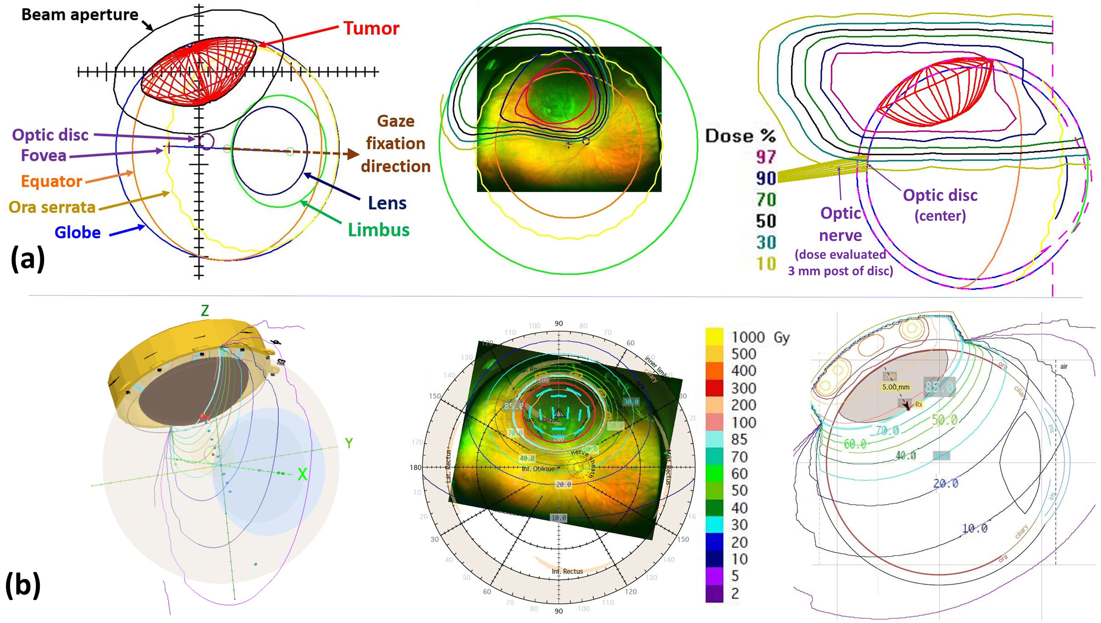
Ventajas dosimétricas:
Estabilización del ojo no incertidumbres
Notes:
Estabilización ojo, incertidumbre dosimétrica no hay en BT. PT: Mas efectos secundarios en parpados, glándulas lacrimales.. Y en cámara anterior o segmento anterior

Slide 25
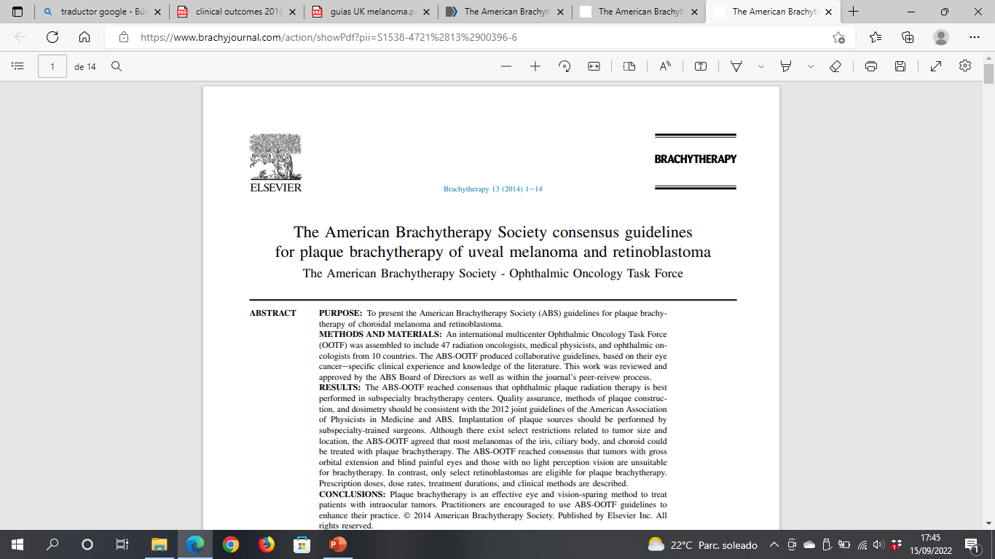
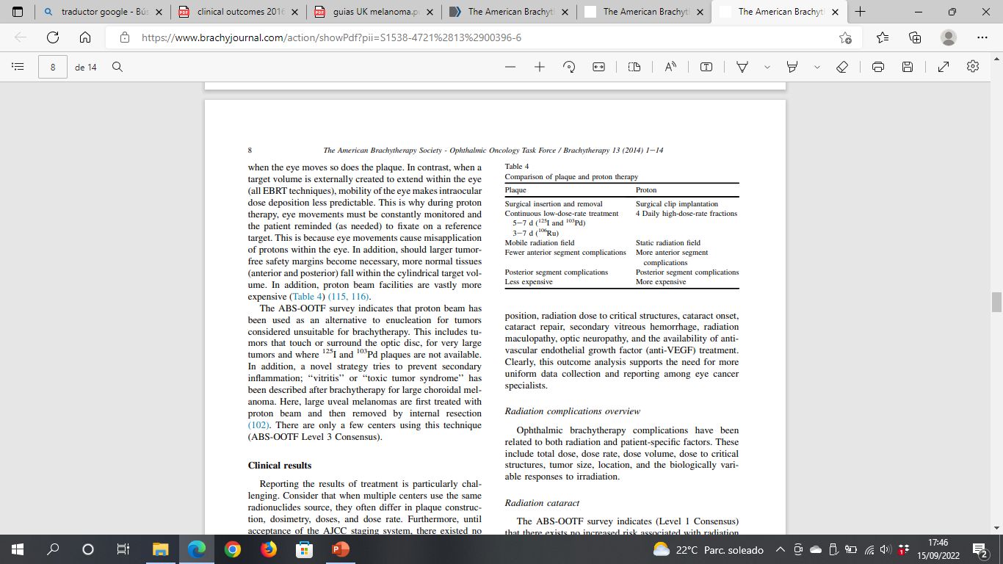
Brachytherapy 13 (2014) 1e14
Coste-beneficio

Slide 26
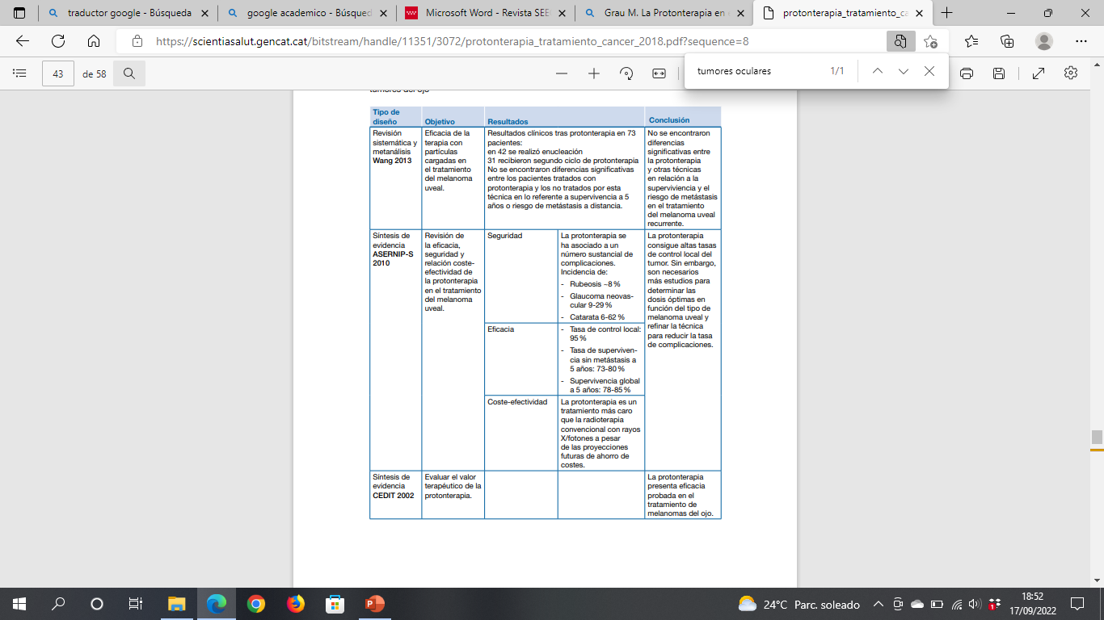
Informes de evaluación de tecnologías sanitarias.
La Protonterapia en el tratamiento del cáncer. Actualización 2018.
Centros de referencia con muchos pacientes/año

Slide 27
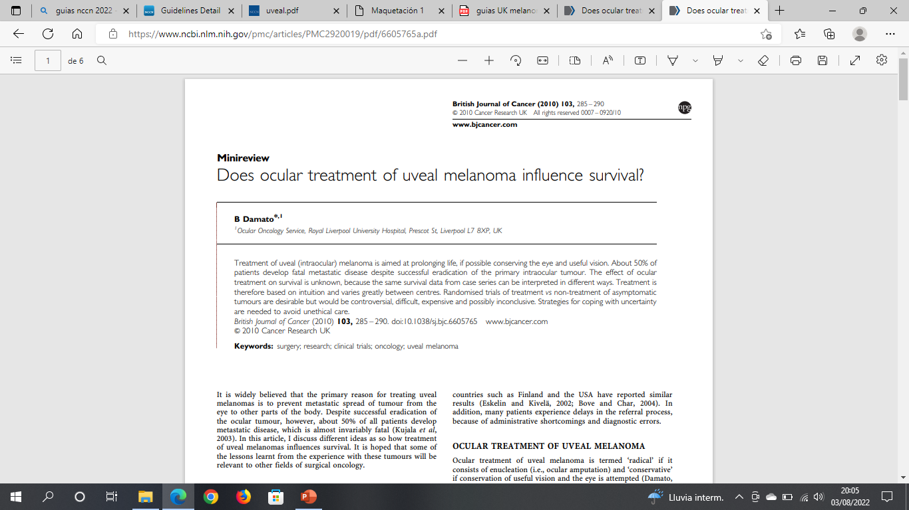
NO!!!!
Hay melanomas que son metastásicos antes de tratarlos, otros nunca harán metástasis… Grupos de riesgo
Cuando menor es el tamaño menor mortalidad
Los efectos secundarios dependen de las características del tumor no del tratamiento administrado

Slide 28
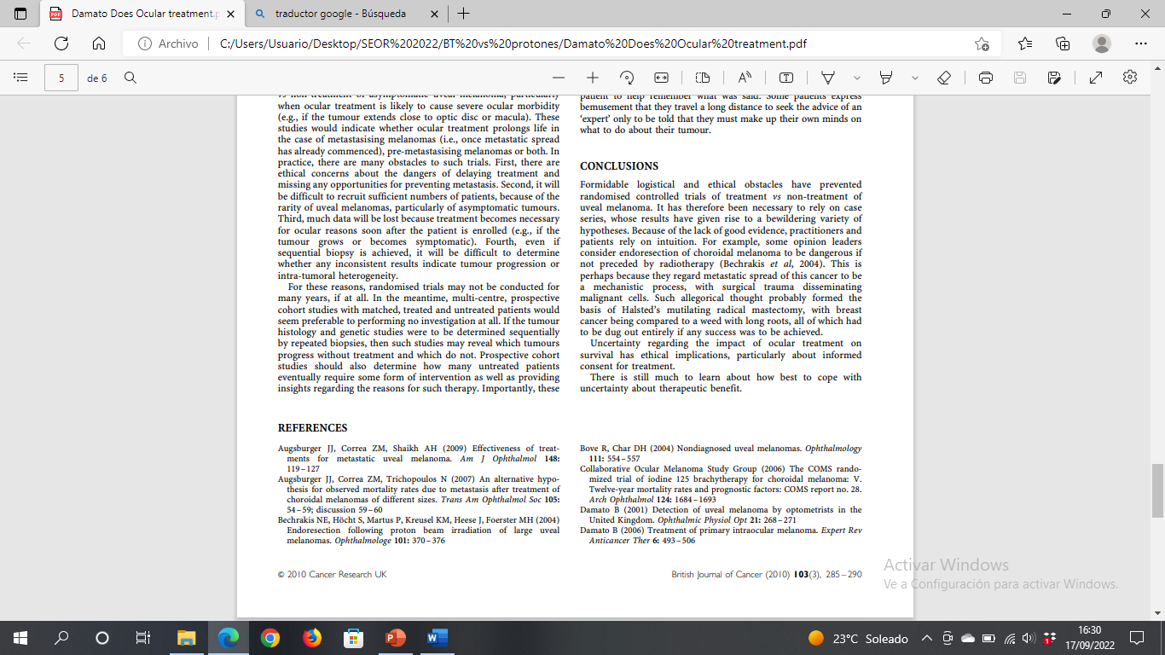
¿Braquiterapia o protones?
NO diferencias en supervivencia con ambos tratamientos
Confiar en la experiencia de los oncólogo radioterapeutas y oftalmólogos
    Centros con ambas técnicas: No sesgos
    Información al paciente y decisión
Unidades CSUR
Notes:
Todavía hay mucho que aprender sobre las incertidumbres de los beneficios terapeuticos de cada una de las formas de tratamiento.

Slide 29

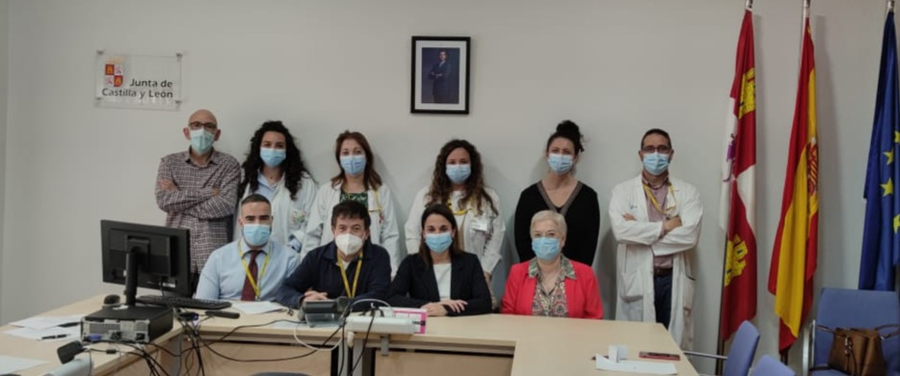
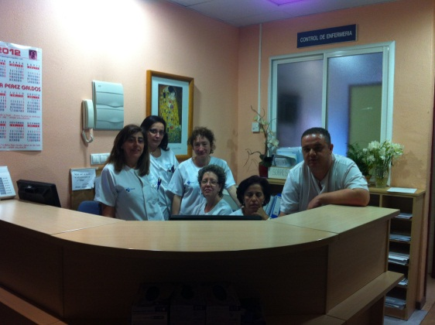
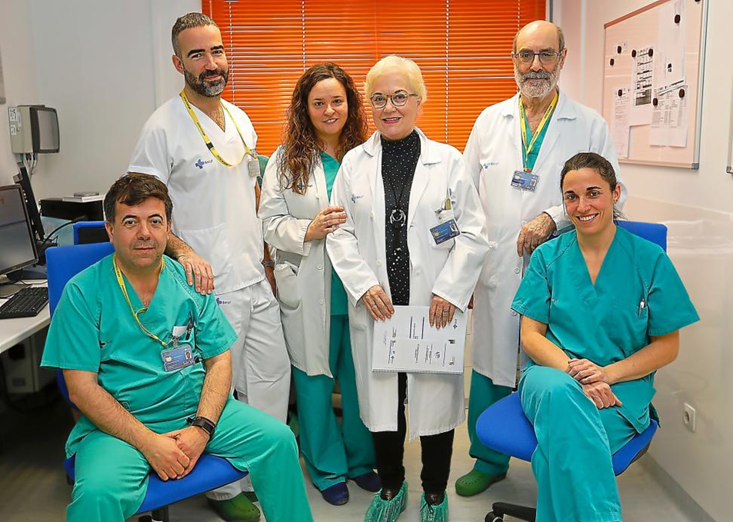
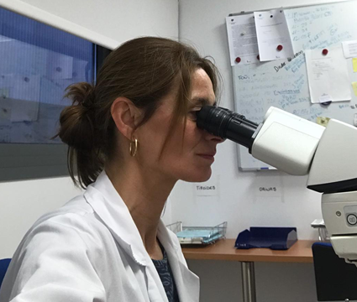
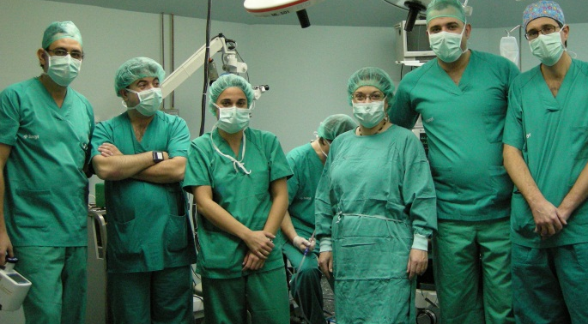
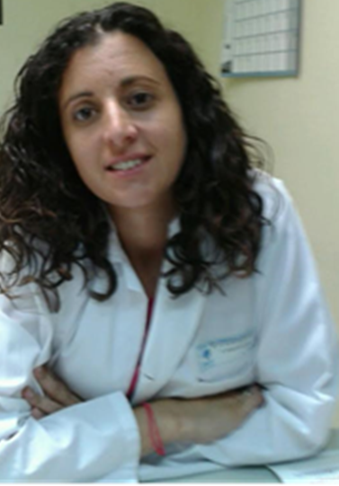
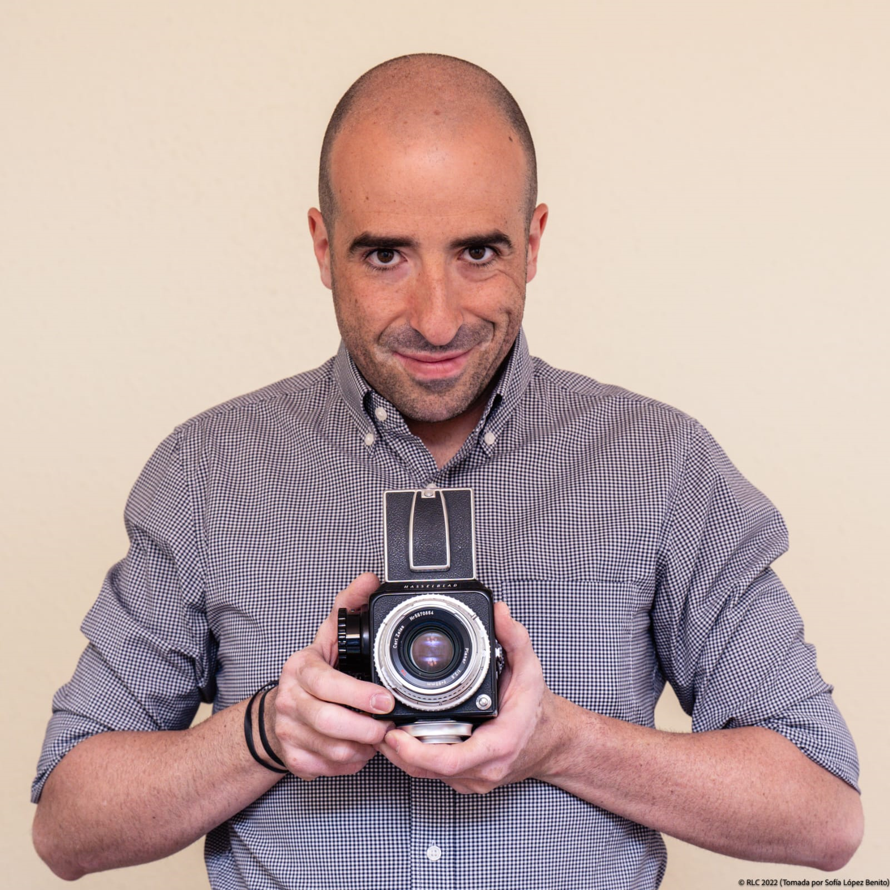
¿Braquiterapia o protones?
Muchas gracias
Muchas gracias

